Slide 1
Aktuālākā problēma, kura būtu jārisina ar inovatīviem sociālajiem pakalpojumiem Rīgai kopā ar nacionālo līmeni
Atbalsts ģimenēm ar bērniem ar funkcionāliem traucējumiem
Integrētu sociālu pakalpojumu attīstīšana
Atbalsts cilvēkiem ar invaliditāti
Atbalsts senioriem
Bezdarba problēmas risināšana

Slide 2
Aktualitāte sociālajā politikā Nr.1
Sociālā nevienlīdzība
Sociālā darba speciālistu trūkums
Covid-19 krīzes problēmu risināšana un seku pārvarēšana

Slide 3
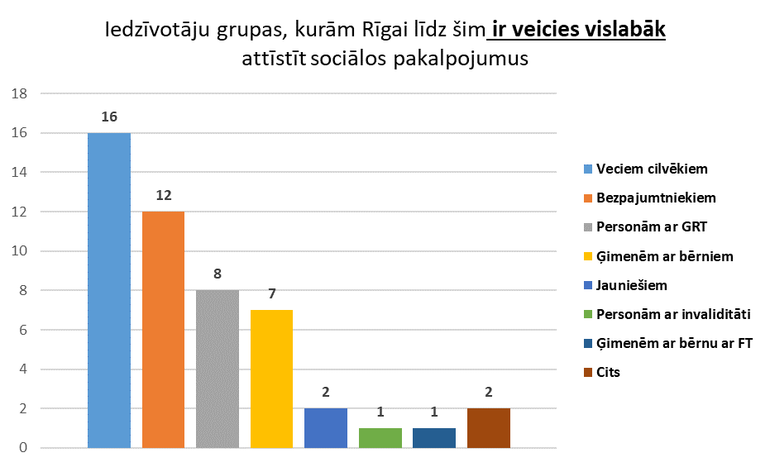

Slide 4
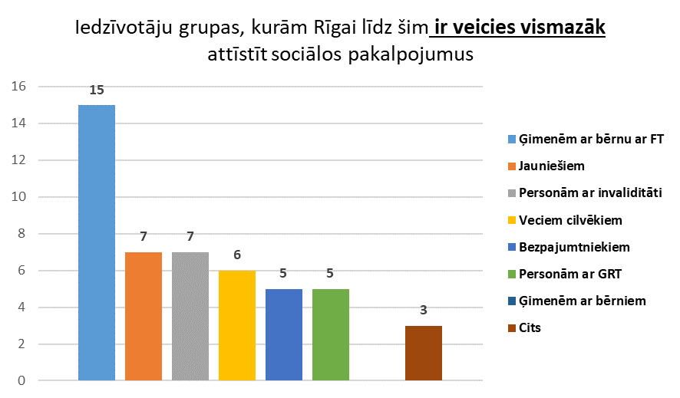

Slide 5
Ieteikumi Rīgas politiskajai un izpildinstitūciju vadībai
Sadarboties ar atbildīgajām ministrijām un nozaru profesionāļiem
Investēt sociālās jomas attīstībā
Veidot dialogu ar sabiedrību
Nezaudēt politisko atbalstu pētījumos balstītu sociālo pakalpojumu attīstīšanā
“Paldies par atbalstu un ieinteresētību labklājības jomas attīstībā! Novēlu turpmāku ciešu sadarbību visos līmeņos. Nebaidīties pieņemt lēmumus jaunu sociālo pakalpojumu izveides atbalstam”

